Slide 1




Te Acordarás

Slide 2
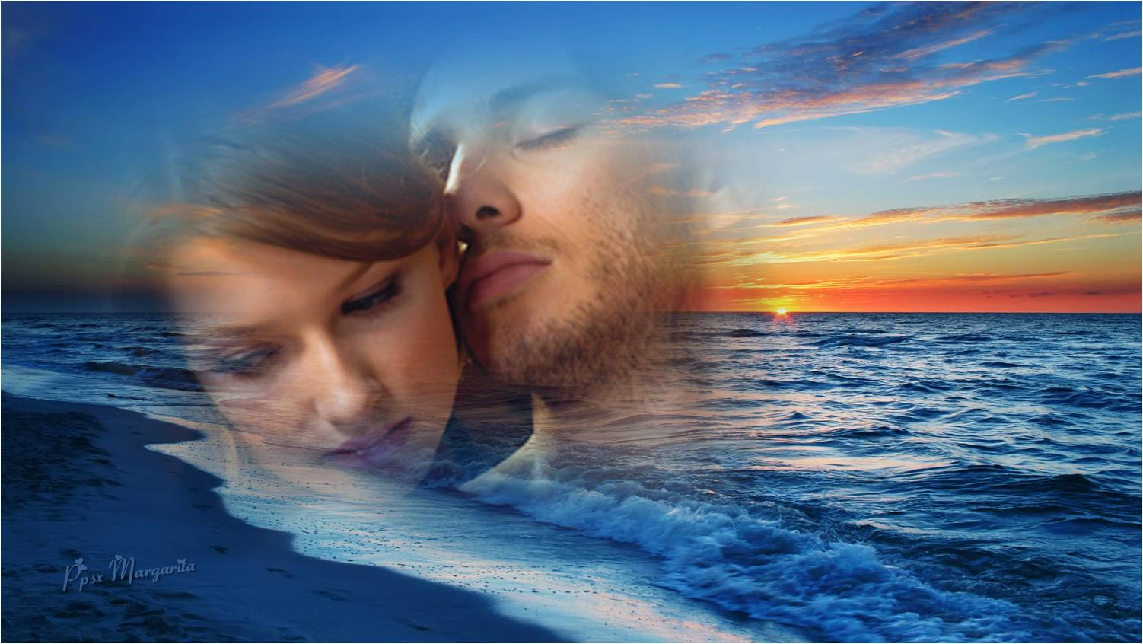
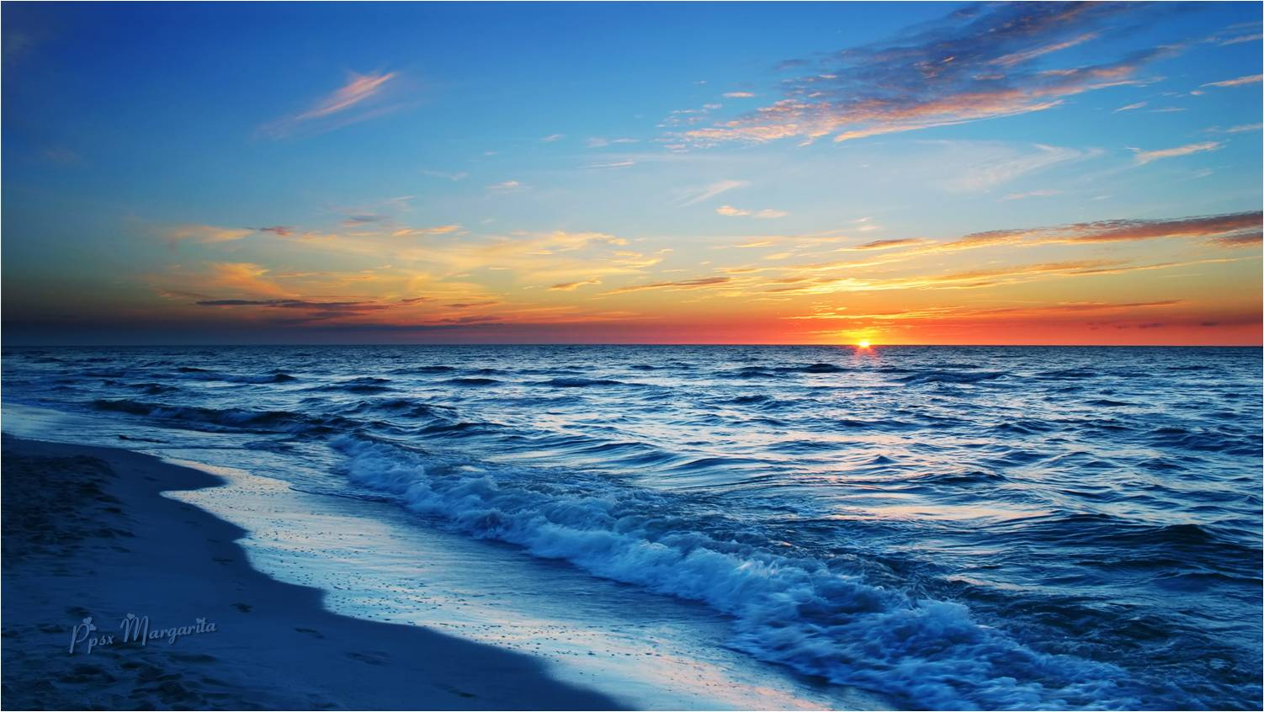

Slide 3
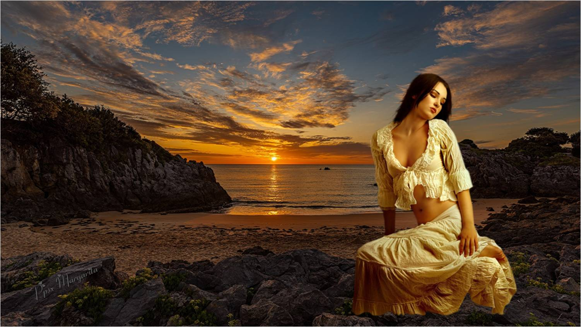
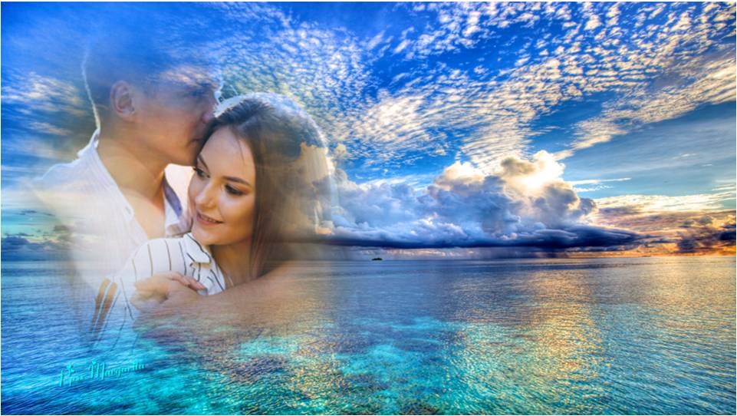
Que te beso en la frente para no hacerte daño.
Te acordarás un día de aquel amante extraño

Slide 4
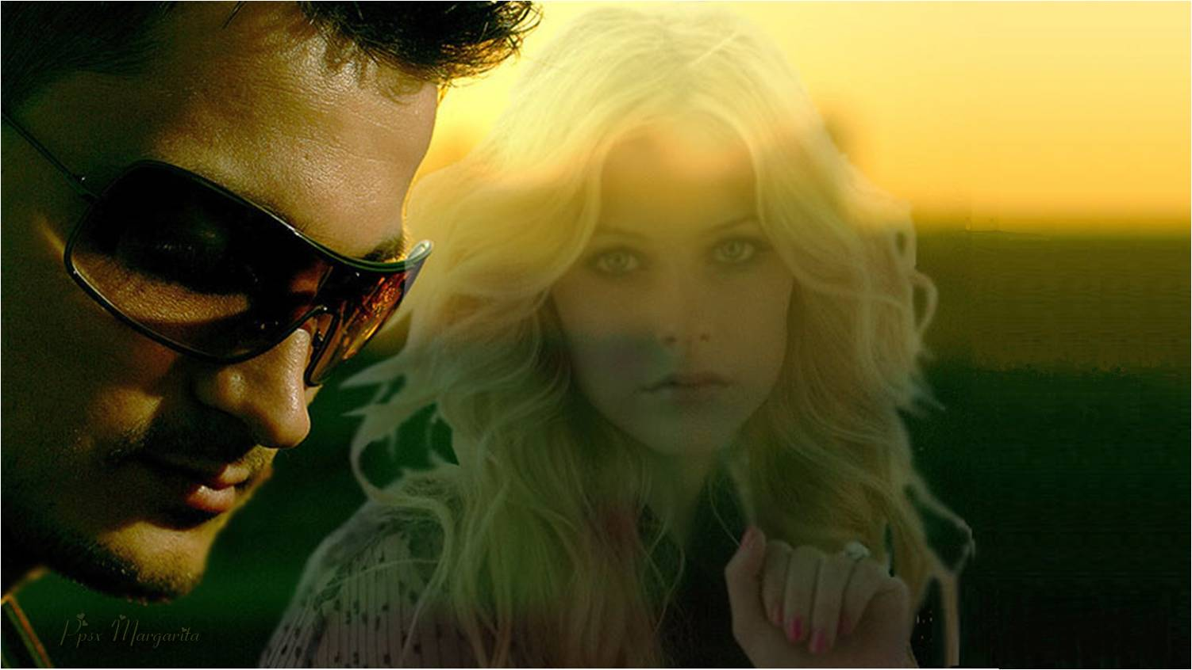
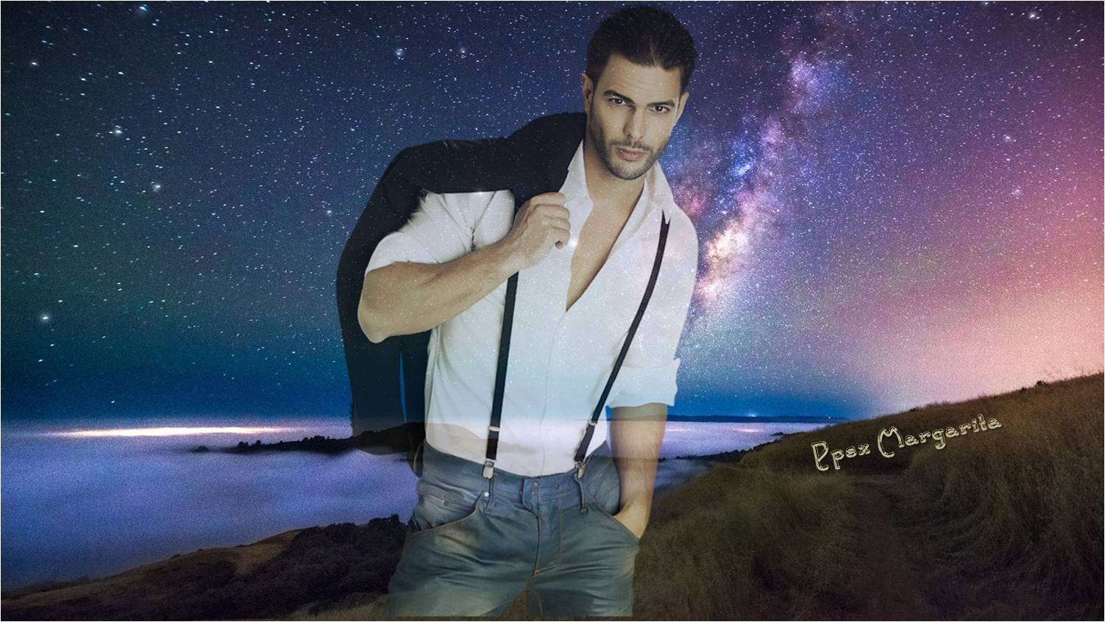
Aquel que iba en la sombra
con la mano vacía,
Porque te quiso tanto que no te lo decía.

Slide 5
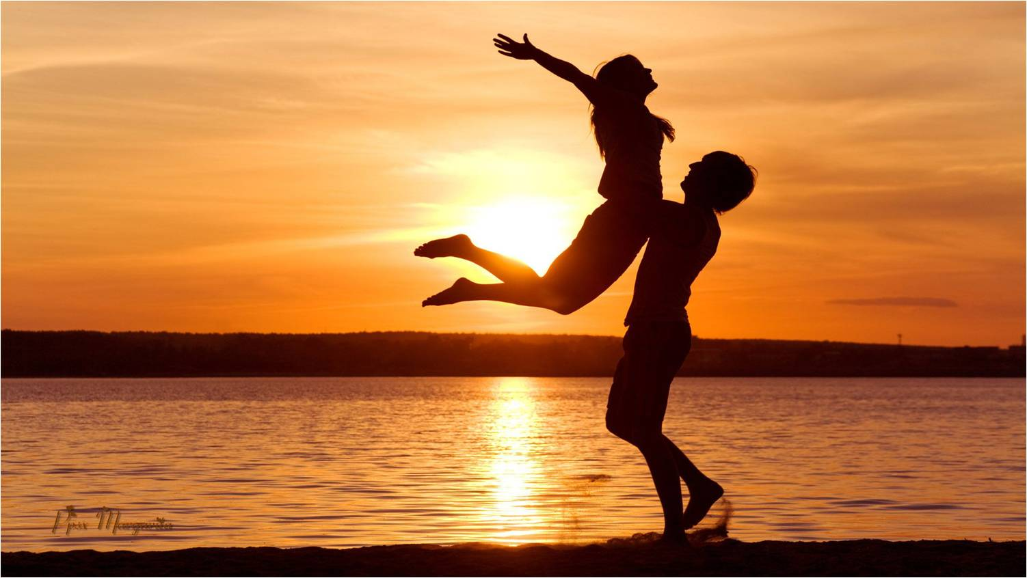
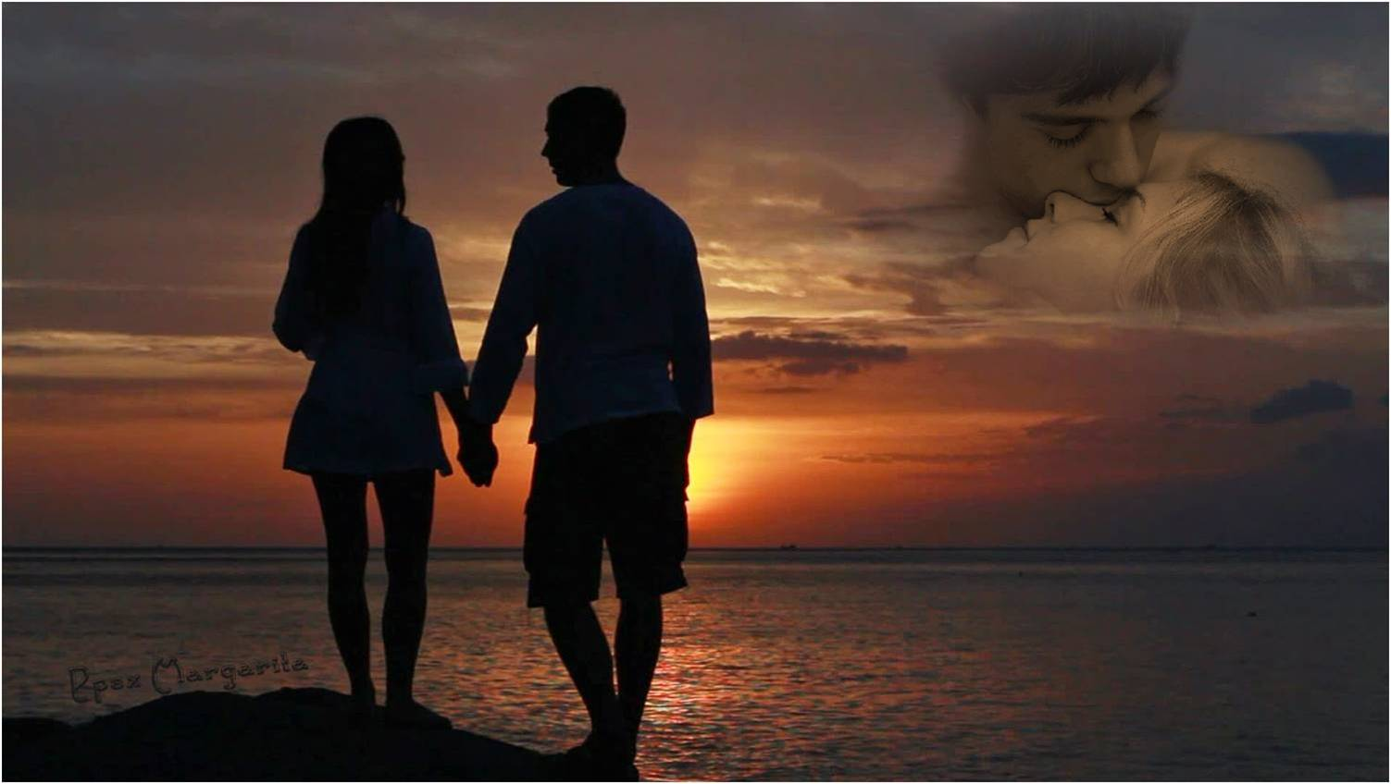
Aquel amante loco que era como un amigo
Y que se fue con otra para soñar contigo

Slide 6
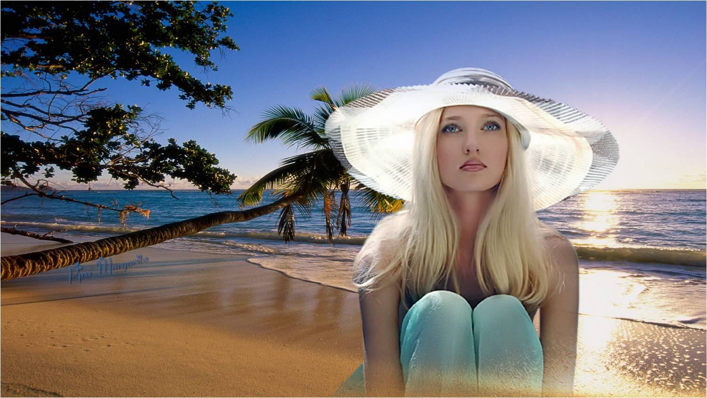

Slide 7
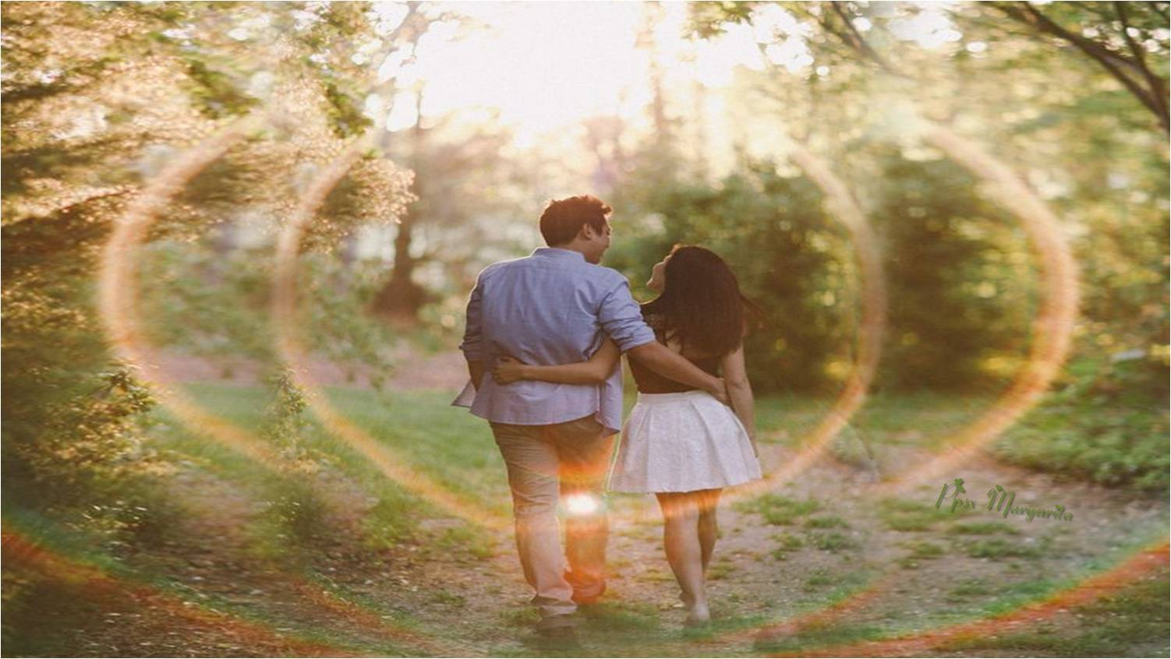
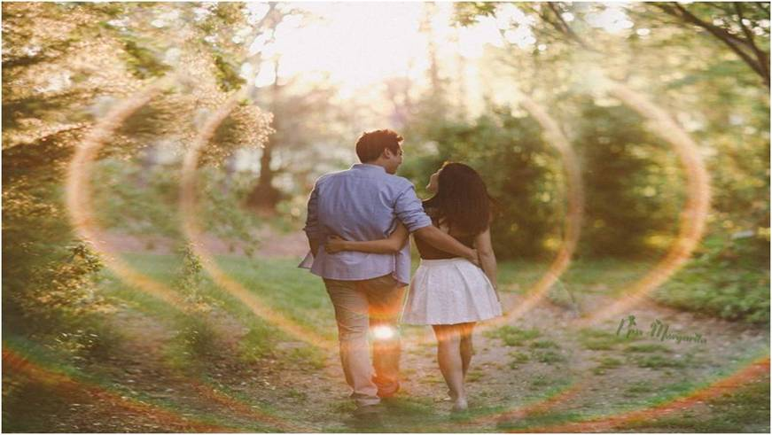

Slide 8
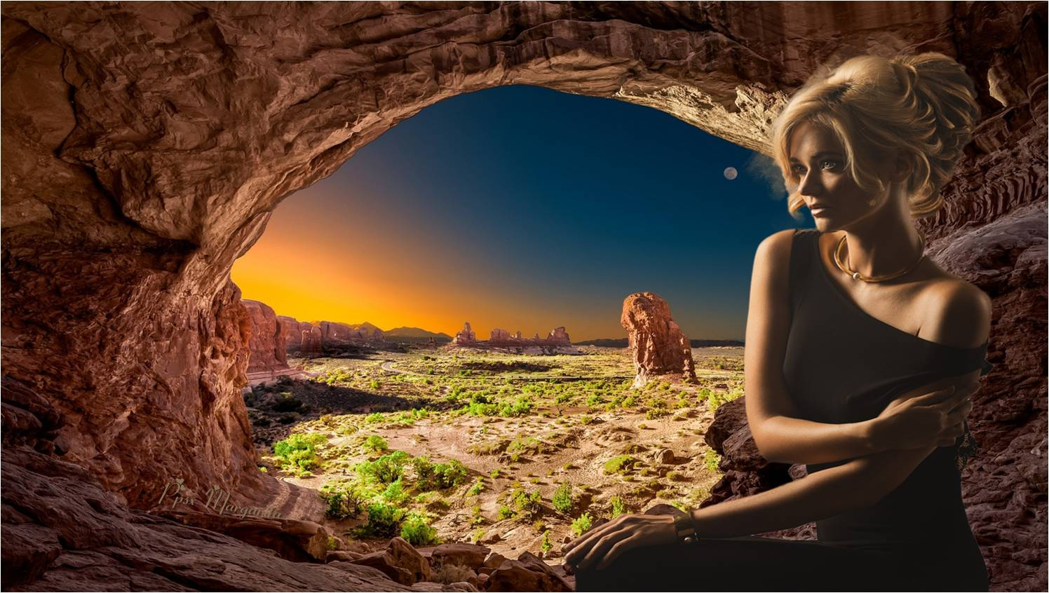
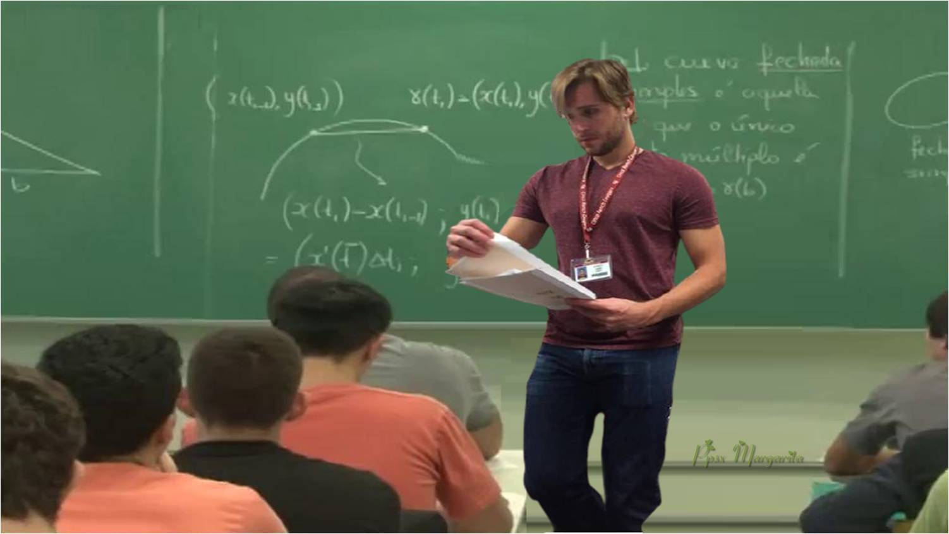
Profesor de horas lentas, con alma de estudiante.
Te acordarás un día de aquel extraño amante,

Slide 9

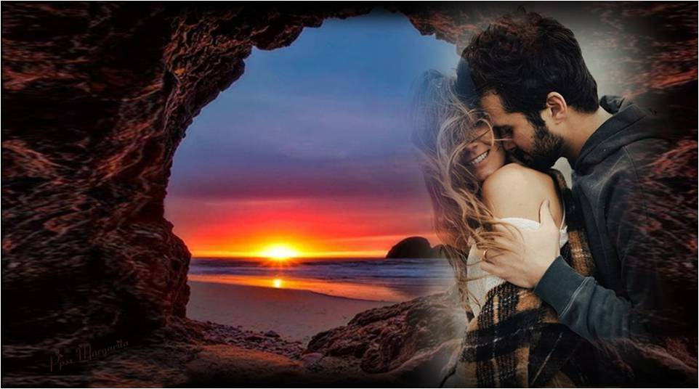
Solo para quererte
como nadie
ha querido.
Aquel hombre lejano que volvió del olvido

Slide 10

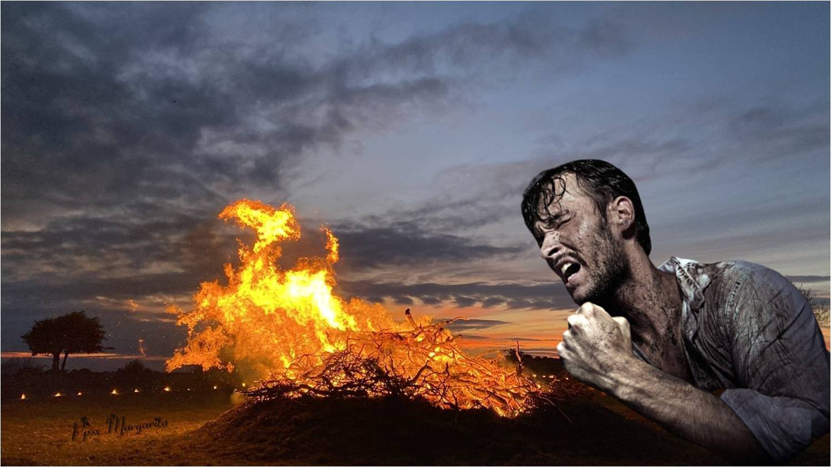
Aquel que fue ceniza de todas las hogueras
Y te cubrió de rosas sin que tu lo supieras.

Slide 11
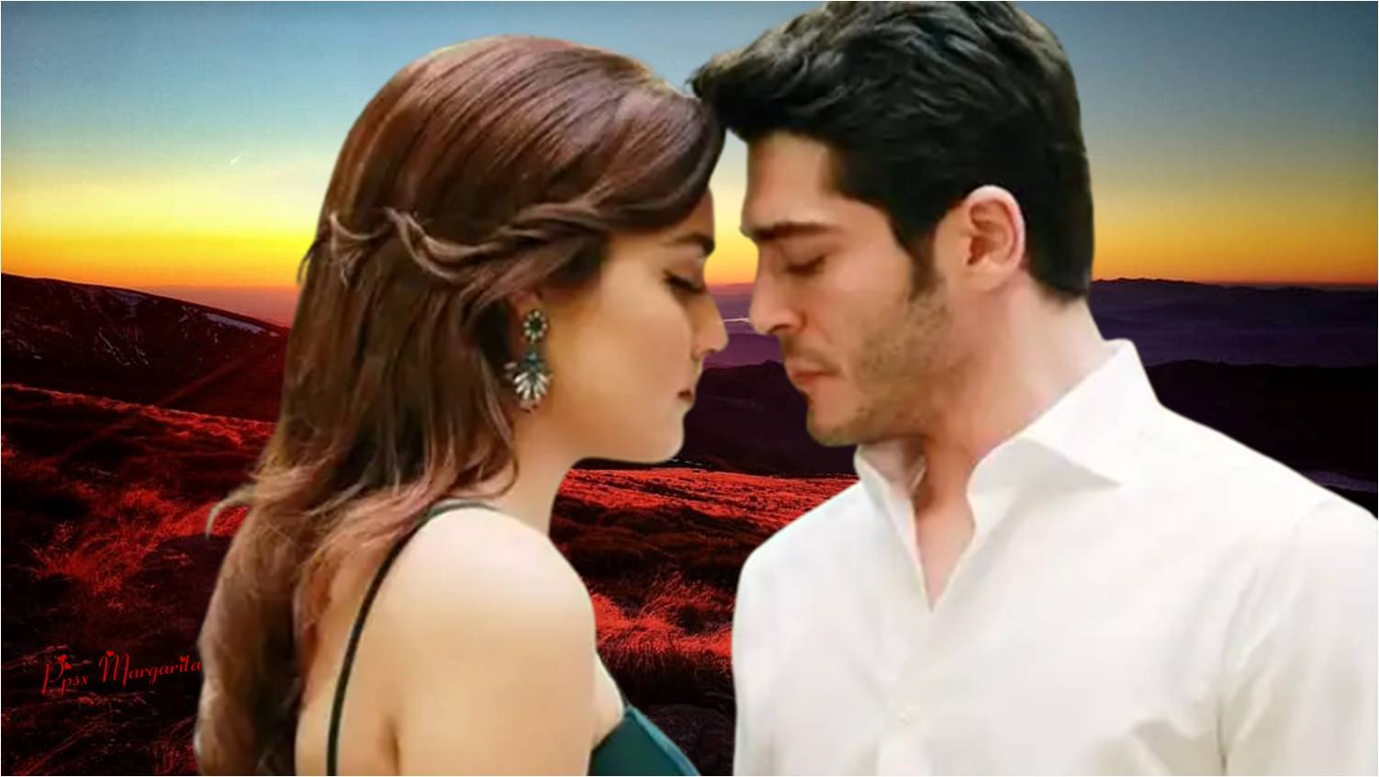

Slide 12

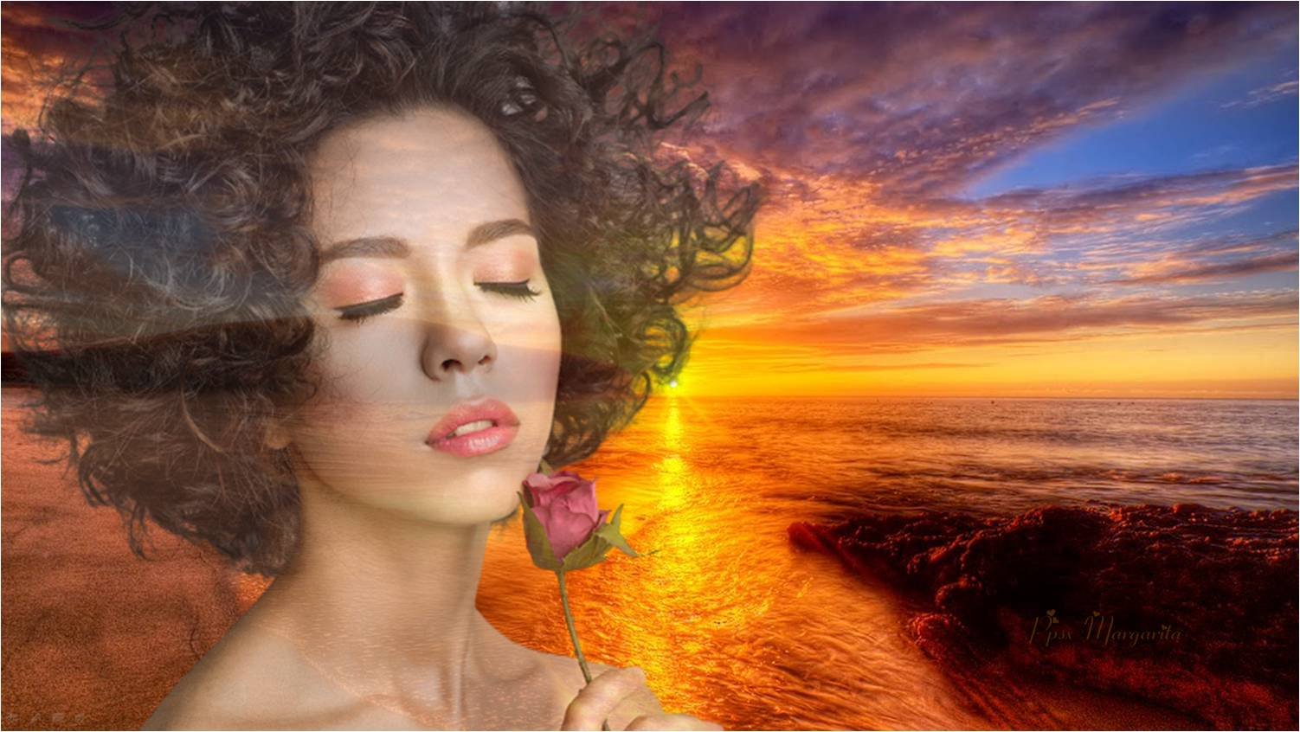


Slide 13
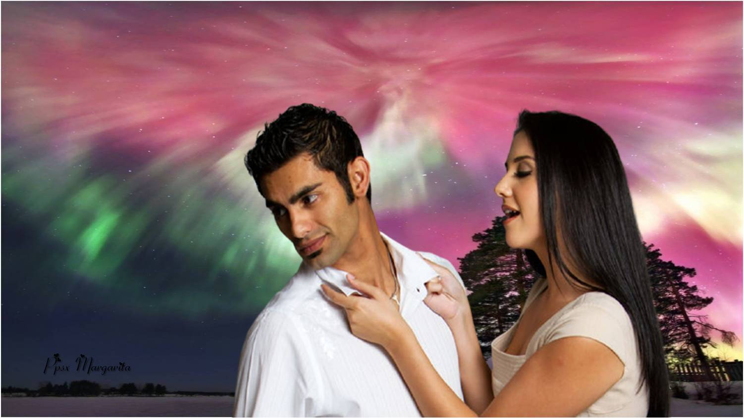
Te acordarás un día del hombre indiferente

Slide 14
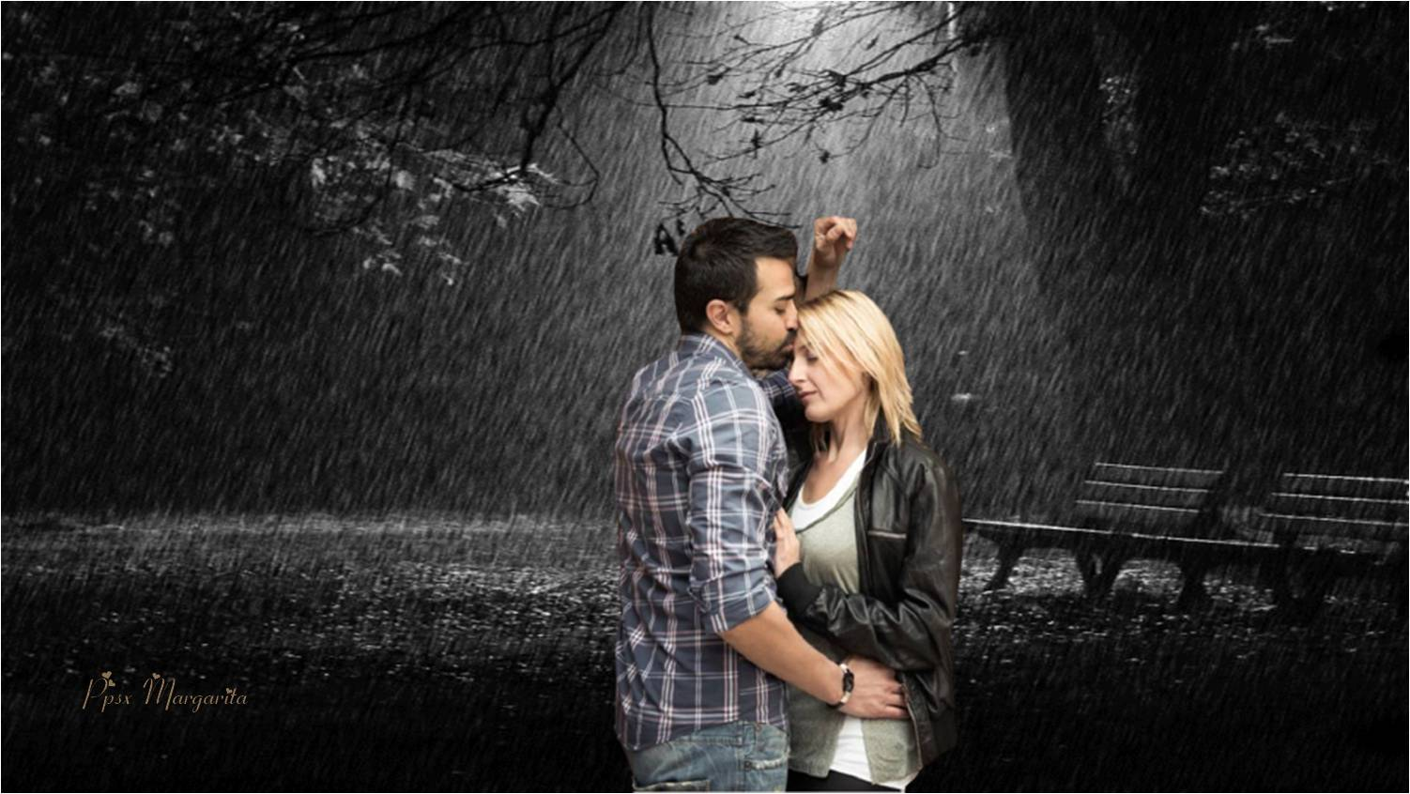
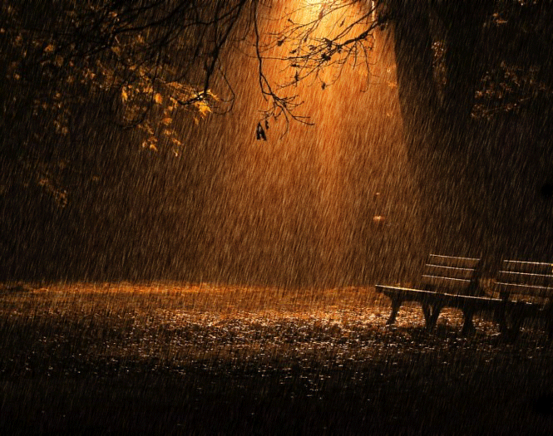
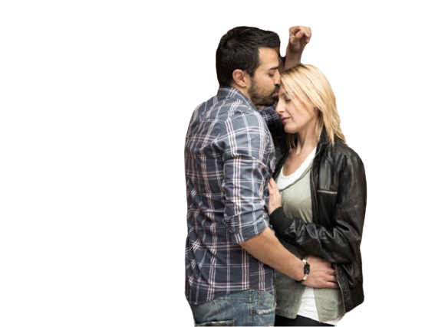
Que en las tardes de lluvia te besaba en la frente,
Ppsx Margarita

Slide 15

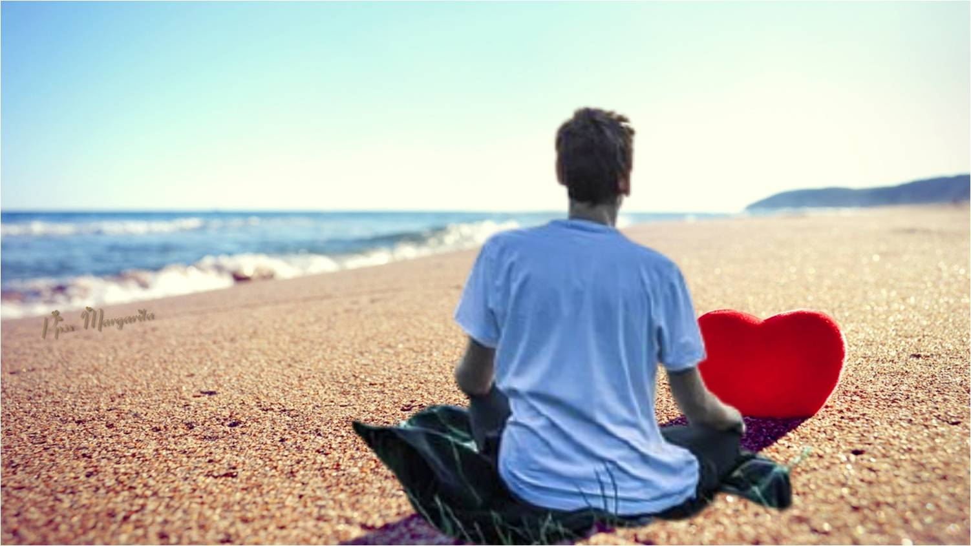
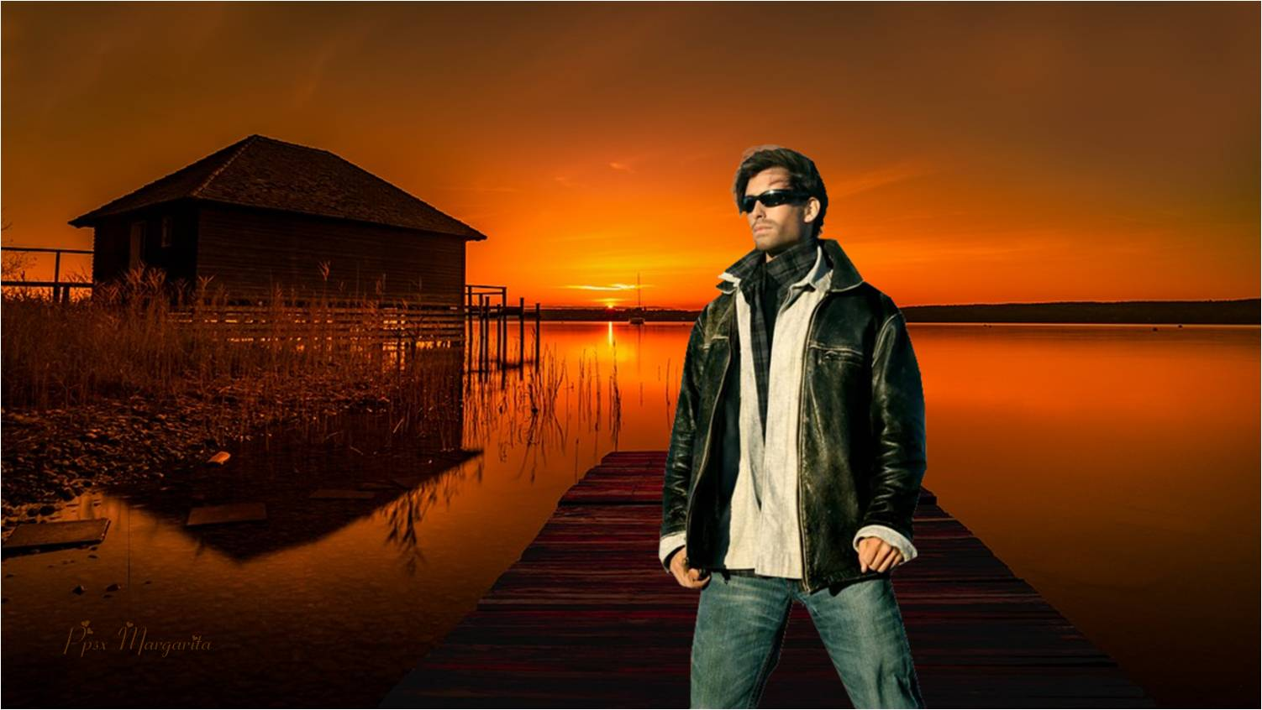
Viajero silencioso
de las noches de estío
Que sembraba en la arena su corazón tardío.

Slide 16
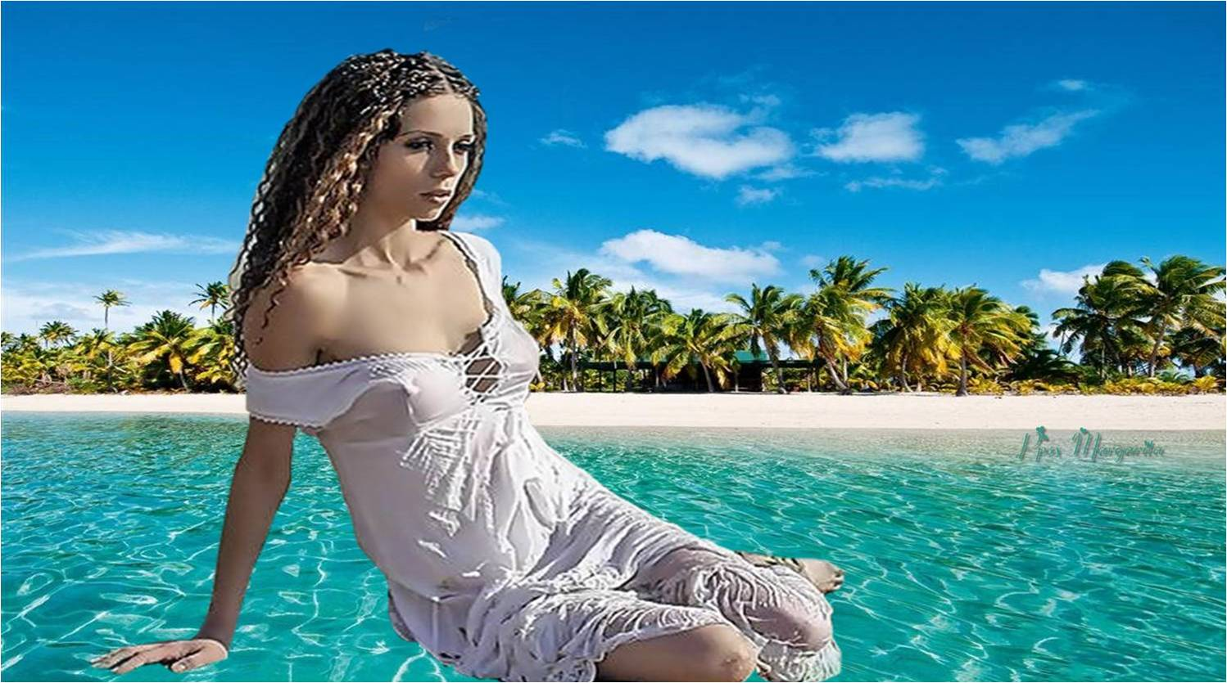

Slide 17
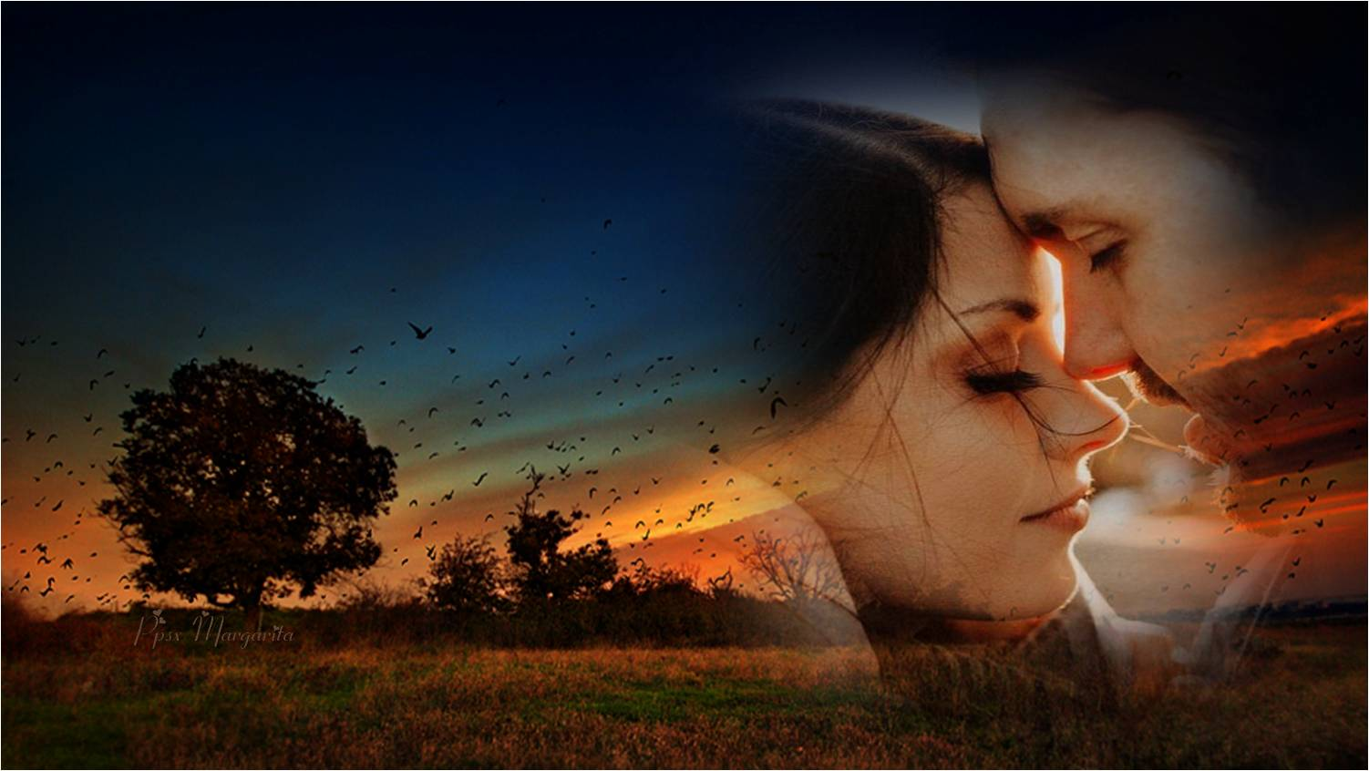

Slide 18
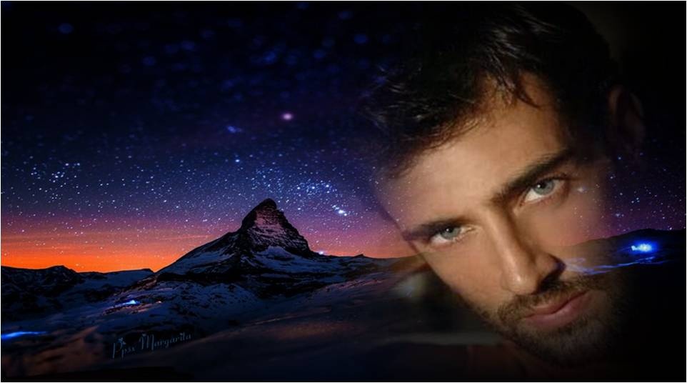
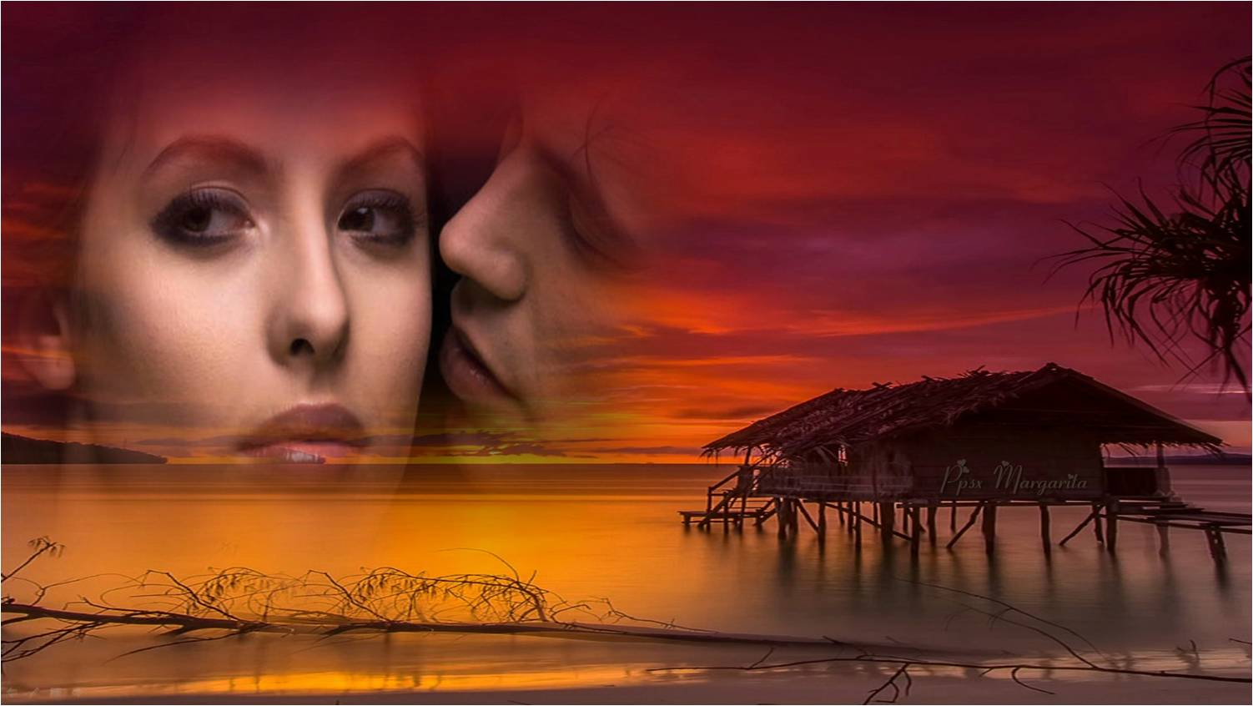
Del que más te ha querido porque te quiso en vano.
Te acordarás un día de aquel hombre lejano,

Slide 19
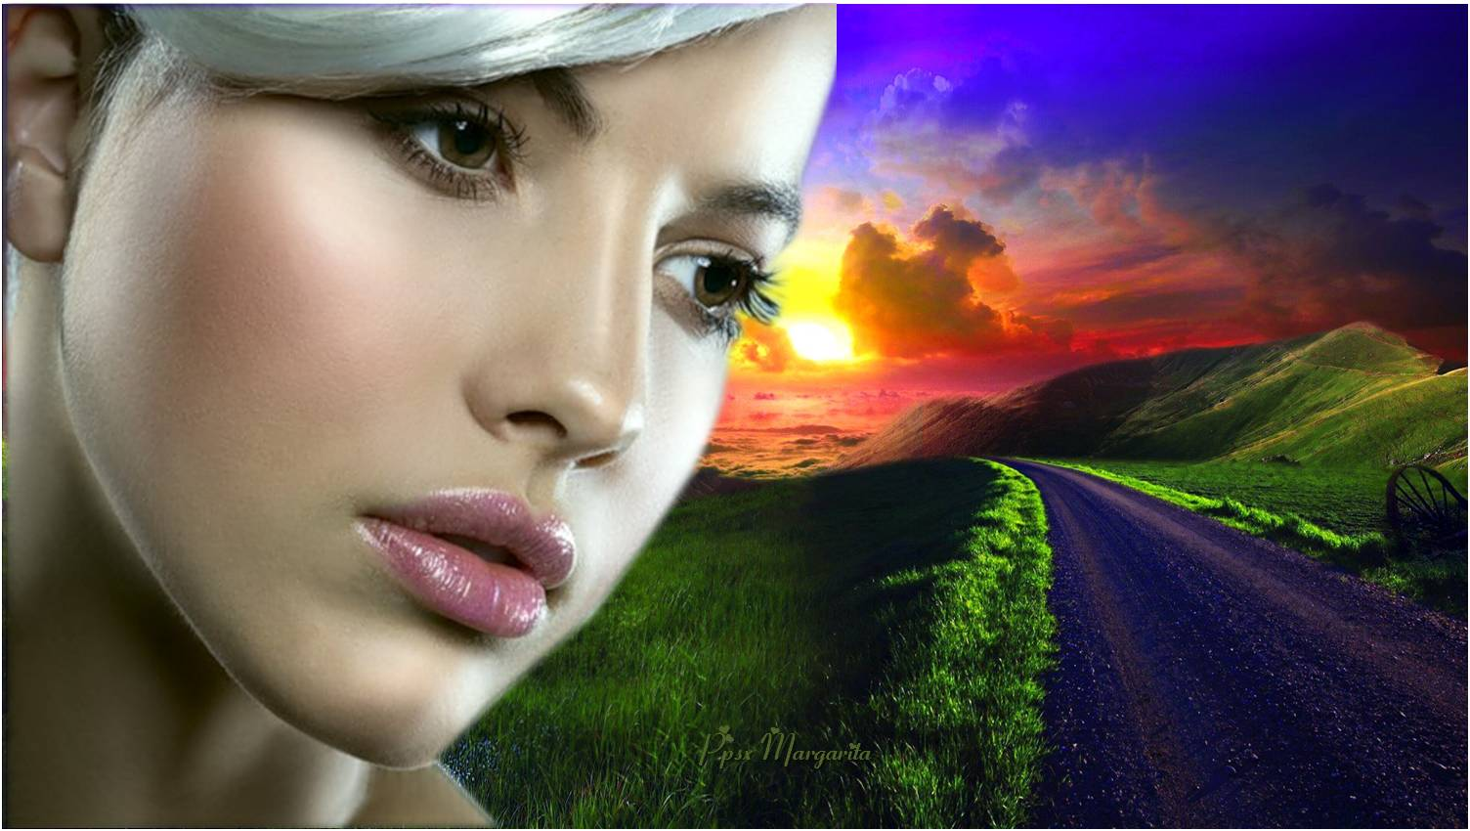
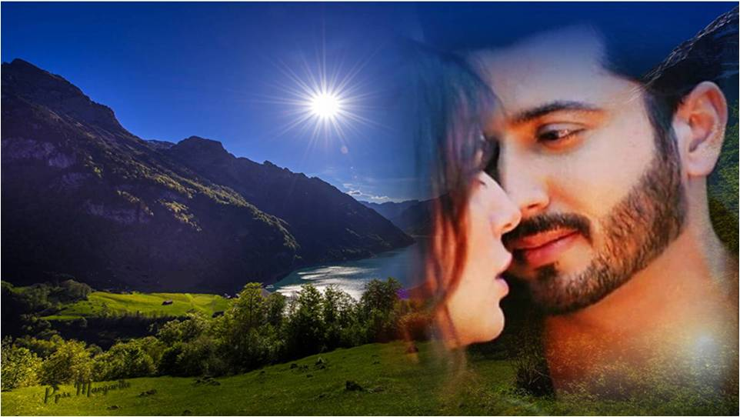
Quizás así de pronto te acordarás un día
De aquel hombre que a veces callaba y sonreía.

Slide 20
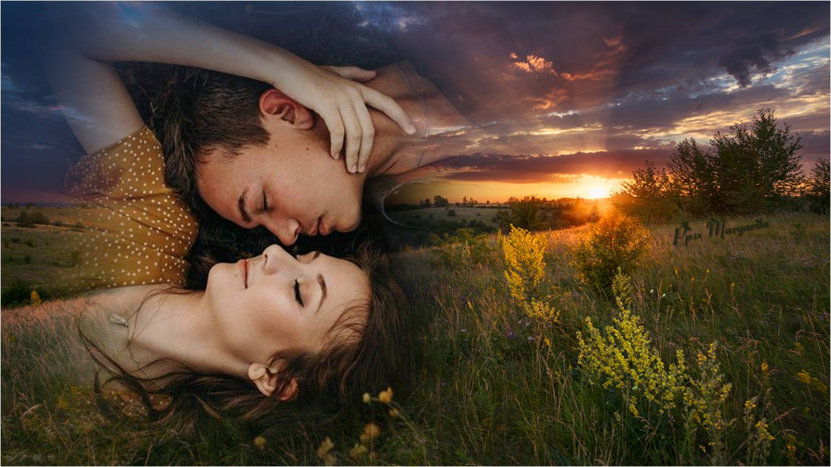

Slide 21
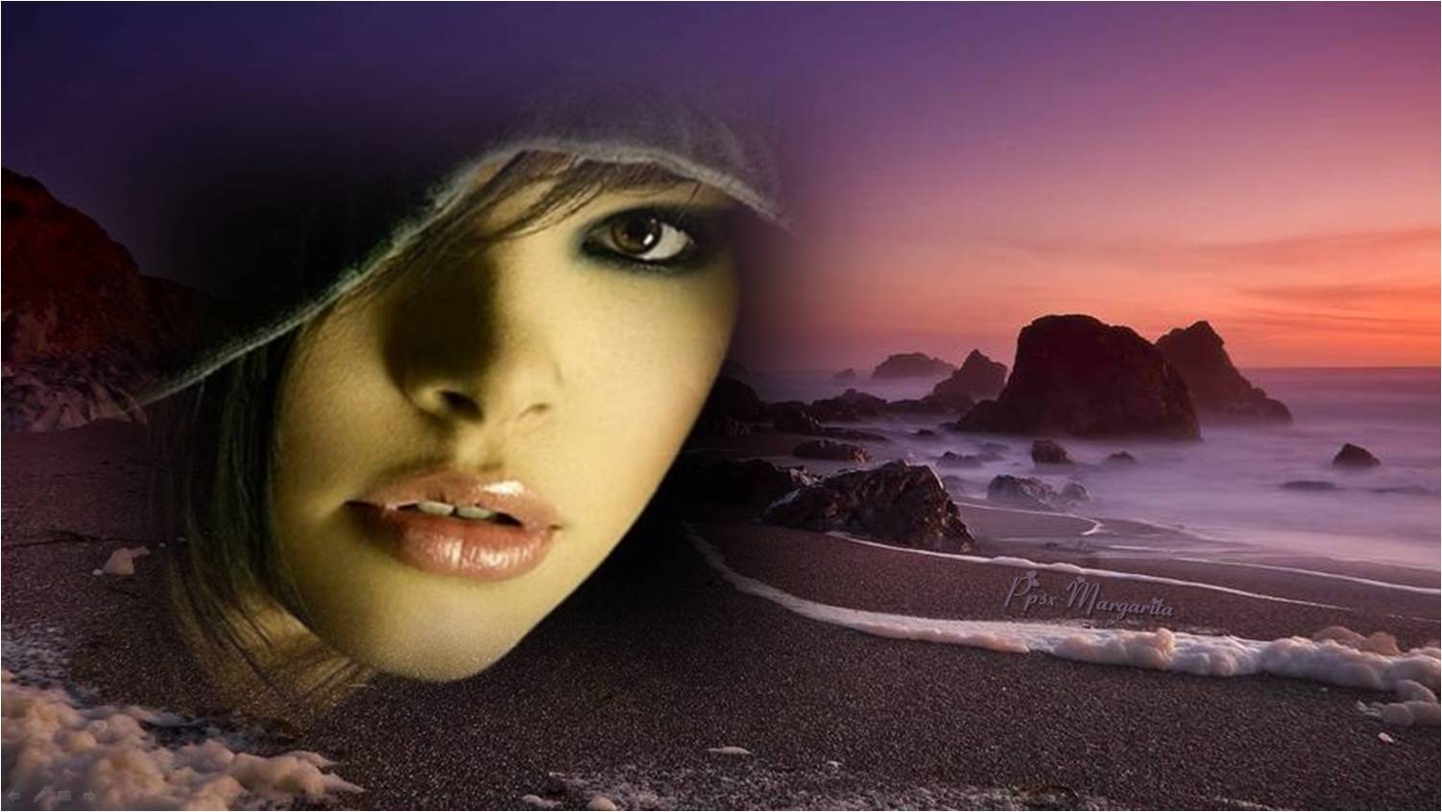
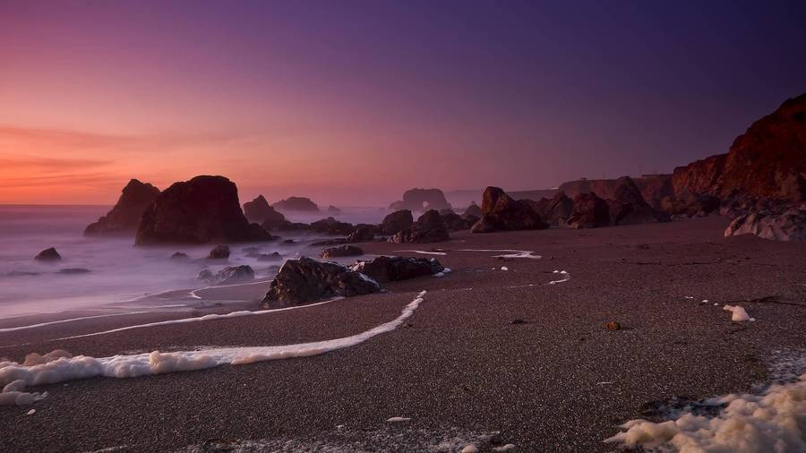

Slide 22
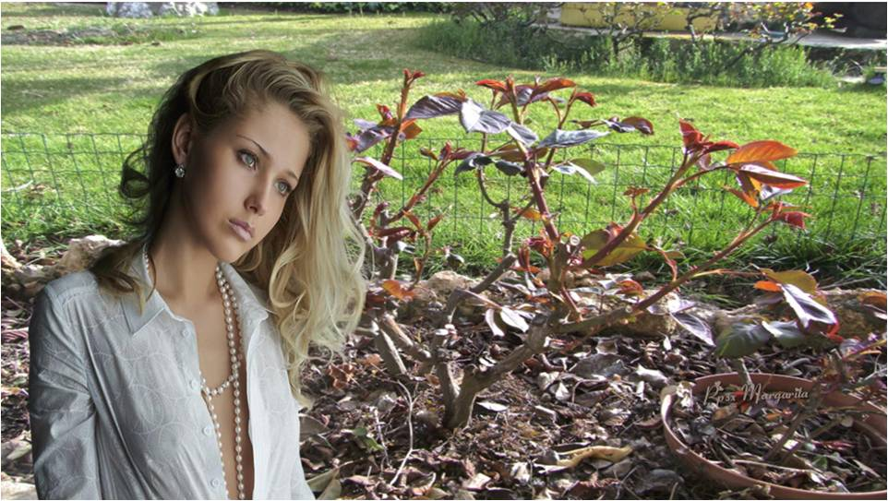
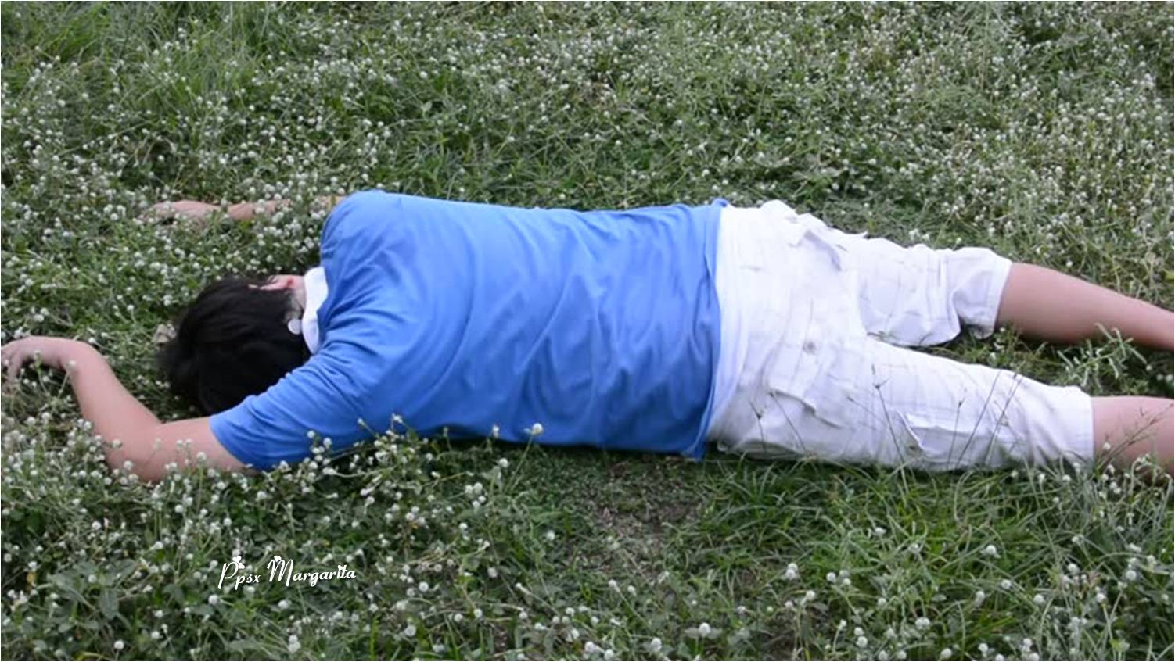
Como para decirte que aquel hombre se ha muerto.
Tu rosal preferido
se secará en el huerto

Slide 23
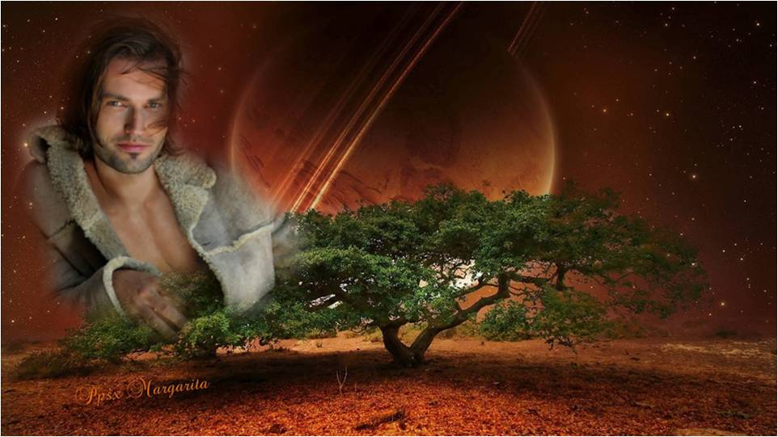
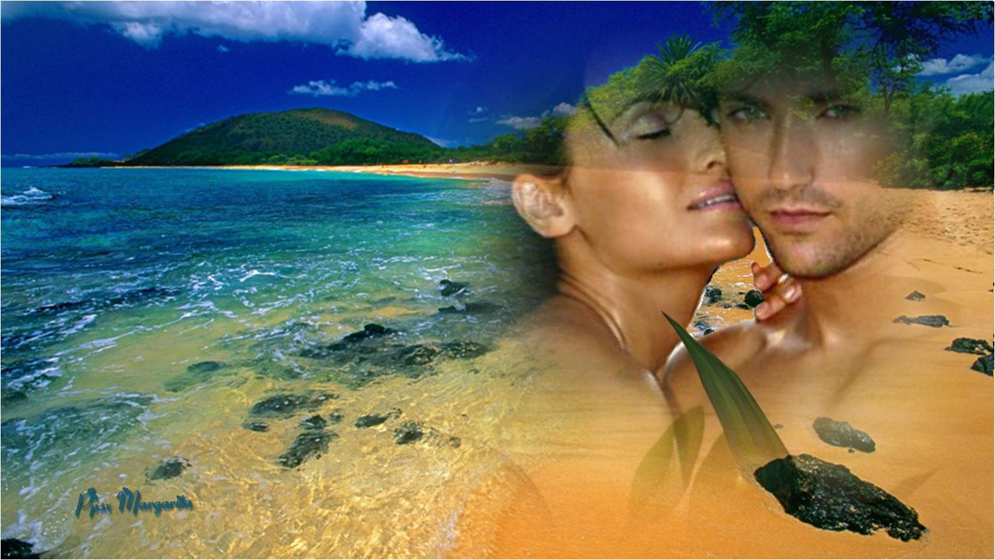
Y únicamente entonces sabrás que lo quisiste.
El andará en la sombra con su sonrisa triste

Slide 24


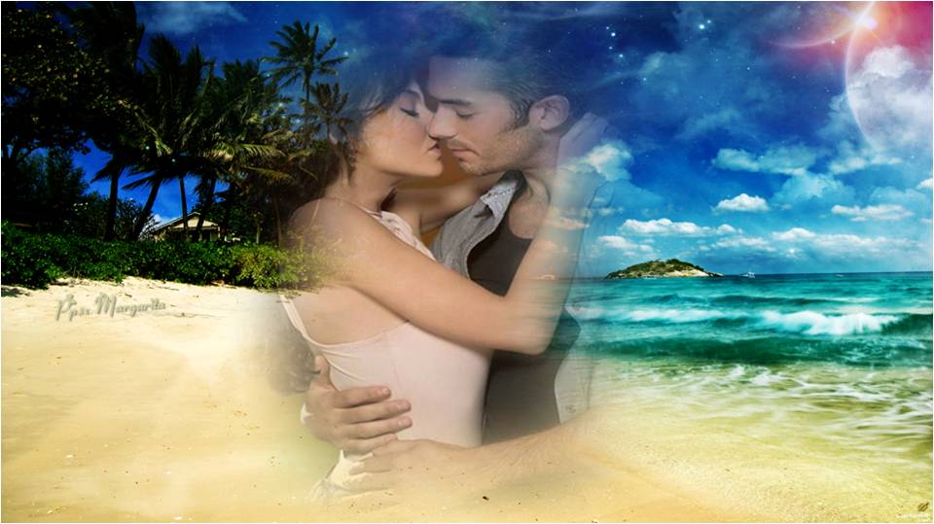

Slide 25
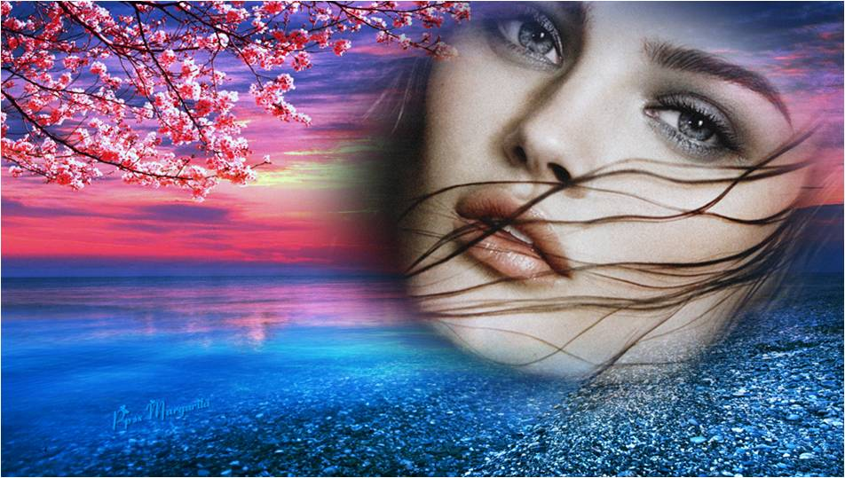

Slide 26
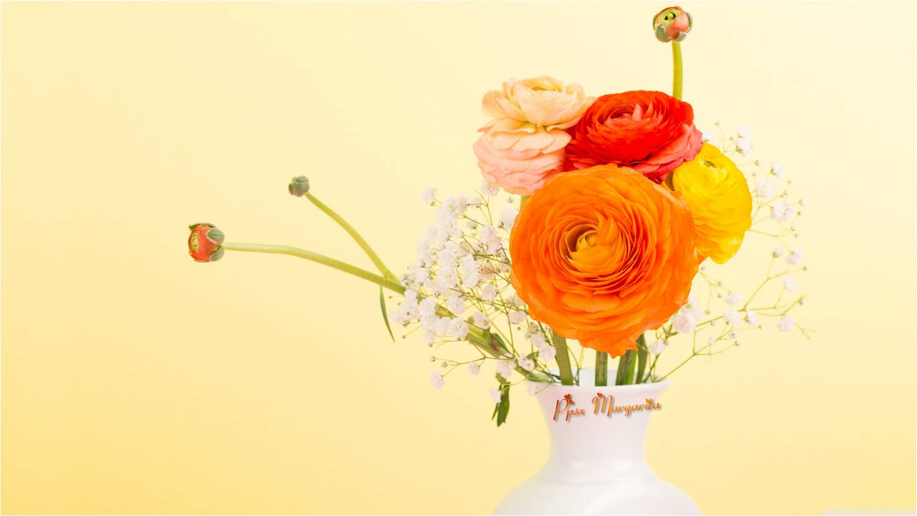



Música:El Amor
Nana Mouskouri y
Juan Gabriel
Noviembre 2020
Autor: José Ángel Buesa
Margarita

Slide 27









¿Te ha gustado?
Puedes ver más entrando
Aquí
Además puedes recibir powerpoints en tu correo electrónico suscribiéndote aquí:
Esta presentación powerpoint ha sido creada y compartida única y exclusivamente para mispps.com

